Slide 1
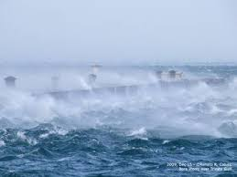
PneumoTrieste 4 Aprile 2017
I bisogni di cura del paziente disabile grave
Dott.ssa Patrizia Sfreddo
Responsabile “Disabili gravi”
Casa di Cura “Pineta del Carso”
Duino- Aurisina

Slide 2
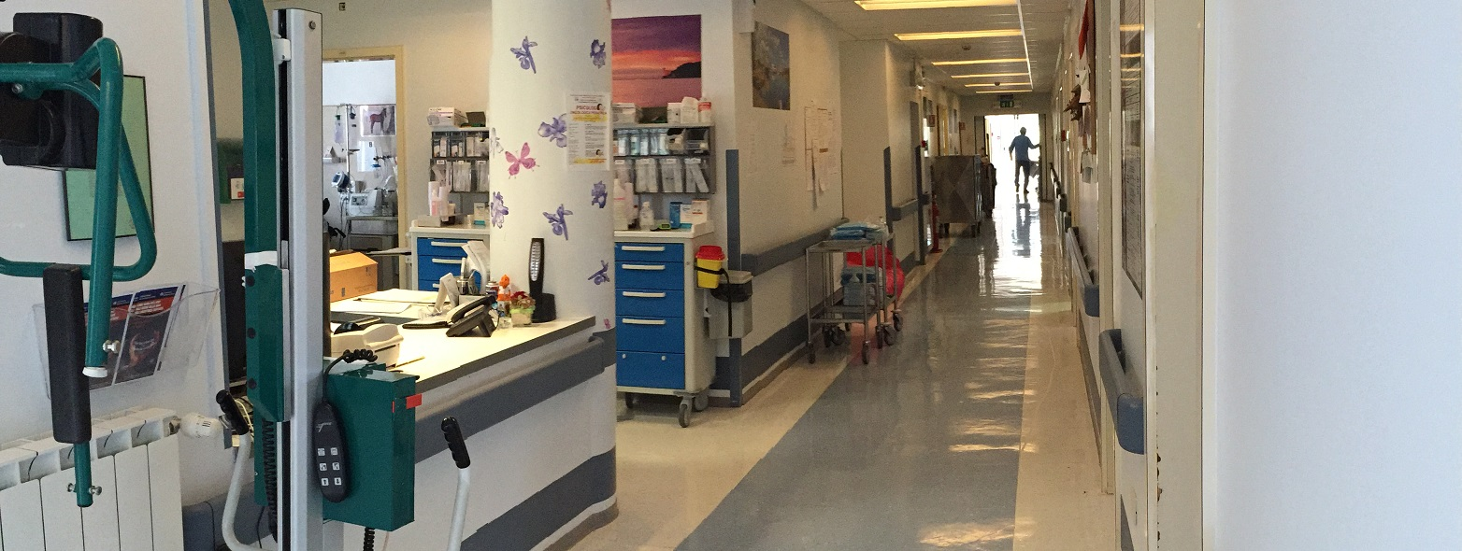

Slide 3
Soggetti con gravi cerebrolesioni acquisite, affetti da stroke, gravi traumatismi cranio-encefalici e/o midollari e dal coesistere di gravi menomazioni fisiche e cognitive, che determinano disabilità multiple e complesse
Soggetti a minima responsività o in stato vegetativo, esiti di GCA, stati post-anossici, stroke, gravi emorragie secondarie a malformazioni vascolari, clinicamente instabili
Soggetti con disabilità gravi e multiple comorbidità che richiedono interventi di carattere assistenziale e/o riabilitativo in una struttura ad alta intensità assistenziale
Soggetti con disabilità gravi che vivono a domicilio per periodi respiro

Slide 4
IL GRUPPO DI LAVORO
Persona disabile
Neuro
psicologo
Assistente sociale
Fisio
terapisti
Logopedista
Caposala
IP
OSS
Medico

Slide 5
IL LAVORO IN TEAM
La riunione è lo strumento operativo:
riunioni di reparto, di progetto, di rete, di equipe, con i familiari
Attorno alla riunione ruotano:
barriere attitudinali (“gelosie professionali” o percezione di perdita di autonomia o di minaccia al proprio ruolo)
difficoltà di comunicazione
difficoltà organizzative (turn-over elevato e/o carenza di personale che rendono difficile la partecipazione alle riunioni di team)

Slide 6
L’APPROCCIO MULTIDISCIPLINARE
L’intento è quello di garantire una presa in carico globale delle problematiche presentate dal paziente e della loro evoluzione mediante l’attività del team multidisciplinare

Slide 7
Ogni intervento della presa in carico riabilitativa è guidato dal
PROGETTO RIABILITATIVO INDIVIDUALE
e conseguentemente orientato all’outcome globale della persona servita e delle persone per lei significative

Slide 8
E’ facilitata la partecipazione attiva e consapevole al percorso di cura al
PAZIENTE
ed alla sua
FAMIGLIA
attraverso azioni di
INFORMAZIONE
EDUCAZIONE
SUPPORTO
FORMAZIONE

Slide 9
SINERGIA DI GRUPPO
PROFESSIONISTI
SETTING SPECIFICI
SPECIALISTI
STRUTTURE ORGANIZZATIVE
CAPACITA’
COMUNICATIVA

Slide 10
L’ORGANIZZAZIONE DEL LAVORO
Fisiatra o altro medico distrettuale
Reparti ospedalieri (NCH, Neurologia, Rianimazione, Medicine)
SEGNALAZIONE
Medici dell’IMFR Gervasutta (Udine)
Prima raccolta dati
VALUTAZIONE
Eventuale primo incontro con la famiglia
Da parte di:
- Medico
- Logopedista
Neuropsicologa
Fisioterapista
Infermiere professonale e operatore socio sanitario
Assistente sociale
ACCOGLIMENTO IN DISABILI GRAVI

Slide 14
IL SISTEMA DEGLI EQUILIBRI
CONOSCENZA E COMPETENZA
PERSONA DISABILE CON ALTERAZIONE DELLA COSCIENZA
ABILITA’ RELAZIONALE
E DI COORDINAMENTO
PERSONA DISABILE CON ALTERAZIONE DELLA COSCIENZA
PERSONA DISABILE CON ALTERAZIONE DELLA COSCIENZA
SENSIBILITA’ E CAPACITA’ DI ASCOLTO
INTERPRETAZIONE DEI BISOGNI
PERCORSI ORGANIZZATIVI E GESTIONALI
BUONE PRATICHE
USO EQUILIBRATO DELLE RISORSE
BUONE PRATICHE
BUONE PRATICHE
SODDISFACIMENTO DEI BISOGNI

Slide 15
PERSONALE
COMPETENZE/ FORMAZIONE
FLESSIBILITÀ
RISCHIO BURN-OUT

Slide 16
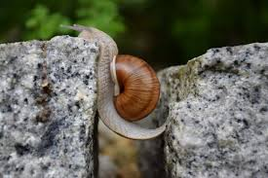
Presentazione del caso clinico

Slide 17
Uomo, 80 anni
Accolto in marzo 2016 dalla Riabilitazione respiratoria
BPCO grave con insufficienza respiratoria ipossiemico ipercapnica in O2 terapia per via tracheostomica, OSAS in CPAP
Pregresse e frequenti riacutizzazioni dell’insufficienza respiratoria da abuso di oppiacei in sindrome dolorosa cronica diffusa
Frequenti sanguinamenti da tracheostomia
Portatore di SNG
Severa sindrome ipocinetica
Frequenti emotrasfusioni per severa anemizzazione dndd: gastrite antrale, sospetta sindrome mieloproliferativa
Diabete mellito tipo 2 insulinotrattato
Cardiopatia ipertensivo-ischemica, scompenso cardiaco congestizio stabilizzato
Colonizzazione respiratoria da A. baumannii e P. aeruginosa MDR

Slide 18
MEDICO:
Rischio recidive BPN e IR
Revisione polifarmacoterapia
Stabilità emodinamica, controllo dolore
Controllo metabolico, rimozione SNG e CV
Stabilità ematologica
Sanguinamenti da
tracheo
NEUROPSICOLOGA:
Fluttuazione del tono umorale
Problema di tipo motivazionale e collaborativo
Stimolazione autonomie residue in collaborazione
con team assistenziale e riabilitativo
Colloqui individuali e con i
familiari
LOGOPEDISTA:
Disfagia
Ripresa alimentazione per os
Afonia, presenza di tracheocannula
IL PAZIENTE
ASSISTENTE SOCIALE:
Nomina ADS
Colloqui con rete familiare
Relazione con territorio, CSM
FISIOTERAPISTA:
Esercizi di recupero forza muscolare
Passaggi posturali
Recupero stazione eretta con ausilio
Fkt respiratoria: rinforzo mm respiratori
Tecniche di disostruzione
INFERMIERE:
Gestione tracheo e secrezioni bronchiali
Stimolazione nelle ADL
Controllo dolore
Monitoraggio parametri vitali

Slide 19
LA CRITICITA’ CLINICA
Pneumologo Internista | ORL | Logopedista | Fisioterapista | Infermiere
Rx torace, EGA, BFS+ toilette bronchiale, colturale su broncoaspirato, terapia mirata antibiotica parenterale e aerosolica a cicli, utilizzo di CPAP, successiva ventiloterapia per via tracheostomica 24 h, controlli ematologici, emotrasfusioni, compenso emodinamico | Visita e controllo stomia, sostituzioe cadenzata della cannula, Rivalutazione chirurgica della tracheo, cauterizzazione granulomi | Igiene cavo orale Movimenti per deglutizione e gestione secrez. Salivari, Utilizzo valvola fonatoria, Cibi a consistenza modificata | Tosse assistita, esercizi respiratori, utilizzo di valvola fonatoria, Tracheo-aspirazioni | Invitare il paziente a rimozione secrezioni con la tosse, ripetute pulizie controcannula, tracheoaspirazioni al bisogno, corretta posturazione a letto, gestione dello stoma con corretta igiene e sostituzione periodica del materiale, gestione umidificatore tracheo

Slide 20
LA CRITICITA’ PSICHICA COMPORTAMENTALE
PERSONALITA’ ISTRIONICA
IPOCONDRIA
NEVROSI ALIMENTARE
IDEAZIONE SUICIDARIA
Psicologo | Medico - Infermiere | Equipe tutta
Colloqui individuali con il paziente Colloqui con i familiari Puntuale aggiornamento in equipe Lavoro di rete con il territorio Attivazione della procedura rischio suicidio (valutazione con scale psicometriche) | Richiesta consulenza neurologica, Colloqui con psichiatra territoriale Valutazione psichiatra territoriale Monitoraggio del paziente, Colloqui con il Pz e i familiari, impostazione dieta, colloqui con Ads, ascolto attivo e informazione, valutazione della compliance alle prescrizioni mediche, somministrazione terapia sulla base dei segni di malessere psicologico, coinvolgimento logopedista per valutazione eventuale disfagia e consistenza cibi | Omogeneità di risposte e comportamenti
Attivazione della procedura per il rischio suicidio
MEDICO | INFERMIERE PROFESSIONALE | FISIOTERAPISTA | FdT
PRIMA FASE
Profilo nutrizionale,cons.nutrizionista,rx sacro-coccige,Tc bacino→osteomielite→cons chir.plastico,biopsia profonda, infettivologo,terapia antibiotica, monitoraggio funz epato-renale, terapia antalgica | Valutazione lesione con stadiazione,presidi antidecuibito, scrupolosa igiene personale7pz/ambiente, DPI, mobilizz a interv progr, Medicazioni avanzate, controllo dolore | Supervisione delle mobilizzazioni Consiglio su posturazione a letto Posizionamento su bascula con cuscino antidecubito, controllo dolore | Uso della PEP Per drenare secre Zioni profonde Stimolaz tosse
SECONDA FASE
BFS di controllo e verifica capacità Deglutitoria; verifica a cadenza programmata dei parametri di funzionalità respiratoria | Sostituzione cannula con Shiley 6 senza cuffia | Test al blu di metilene; esercizi per i movimenti delle labbra , della lingua, del cavo orale | FKT respiratoria Mobilizzazioni attive e passive Esercizi per la tosse efficace

Slide 21
LA CRITICITA’ RIABILITATIVA
DOLORE
DISPNEA
FATICA
MUSCOLARE
Medico | Infermiere | Fisioterapista
Varie modulazioni terapia antalgica , Controllo funzionalità epato-renale, Stabilità emodinamica | Ascolto attivo, Rilevazione del dolore attraverso le scale VAS, Somministrazione della terapia secondo prescrizione, Promozione di una corretta igiene per evitare eventuali infiammazioni con successivo dolore | Monitoraggio dolore e tecniche fasciali (massaggio) Ricondizionamento all’esercizio fisico:esercizi di rinforzo muscolare, intervento su passaggi posturali e rieducazione a stazione eretta, Esercizi respiratori, tracheoaspirazioni, Intervento per raggiungimento autonomia negli spostamenti con carrozzina , Frequente utilizzo di due operatori nei trattamenti quotidiani
MEDICO | INFERMIERE PROFESSIONALE | FISIOTERAPISTA | FdT
PRIMA FASE
Profilo nutrizionale,cons.nutrizionista,rx sacro-coccige,Tc bacino→osteomielite→cons chir.plastico,biopsia profonda, infettivologo,terapia antibiotica, monitoraggio funz epato-renale, terapia antalgica | Valutazione lesione con stadiazione,presidi antidecuibito, scrupolosa igiene personale7pz/ambiente, DPI, mobilizz a interv progr, Medicazioni avanzate, controllo dolore | Supervisione delle mobilizzazioni Consiglio su posturazione a letto Posizionamento su bascula con cuscino antidecubito, controllo dolore | Uso della PEP Per drenare secre Zioni profonde Stimolaz tosse
SECONDA FASE
BFS di controllo e verifica capacità Deglutitoria; verifica a cadenza programmata dei parametri di funzionalità respiratoria | Sostituzione cannula con Shiley 6 senza cuffia | Test al blu di metilene; esercizi per i movimenti delle labbra , della lingua, del cavo orale | FKT respiratoria Mobilizzazioni attive e passive Esercizi per la tosse efficace

Slide 22
LA CRITICITA’ SOCIALE
Ass.sociale RSSR | Ass.sociale comunale | CSM | Giudice tutelare
Verifica invalidità civile Colloqui con i familiari alla presenza della psicologa Colloqui con il personale sociosanitario del territorio Lavoro in team per attivazione procedura prebenzione suicidio Nomina dell’Ads esterno al nucleo familiare su richiesta dell’assistito | Fornisce dati sulla storia sociale del paziente in sede di degenza in reparto con il GT | Fornisce dati sulla gestione del premorboso, esegue valutazione e colloquio con il paziente Colloqui con la psicologa e il medico di reparto | Esamina la documentazione sociosanitaria in corso di udienza in reparto Colloquio con l’assistente sociale e poi con l’assistito Identifica e nomina l’Ads
MEDICO | INFERMIERE PROFESSIONALE | FISIOTERAPISTA | FdT
PRIMA FASE
Profilo nutrizionale,cons.nutrizionista,rx sacro-coccige,Tc bacino→osteomielite→cons chir.plastico,biopsia profonda, infettivologo,terapia antibiotica, monitoraggio funz epato-renale, terapia antalgica | Valutazione lesione con stadiazione,presidi antidecuibito, scrupolosa igiene personale7pz/ambiente, DPI, mobilizz a interv progr, Medicazioni avanzate, controllo dolore | Supervisione delle mobilizzazioni Consiglio su posturazione a letto Posizionamento su bascula con cuscino antidecubito, controllo dolore | Uso della PEP Per drenare secre Zioni profonde Stimolaz tosse
SECONDA FASE
BFS di controllo e verifica capacità Deglutitoria; verifica a cadenza programmata dei parametri di funzionalità respiratoria | Sostituzione cannula con Shiley 6 senza cuffia | Test al blu di metilene; esercizi per i movimenti delle labbra , della lingua, del cavo orale | FKT respiratoria Mobilizzazioni attive e passive Esercizi per la tosse efficace

Slide 23
Gli obiettivi raggiunti
Rimozione SNG e CV
Ripresa dell’alimentazione per os
Riduzione della polifarmacoterapia
Lungo periodo di stabilità internistica con assenza di riacutizzazione infettive
Recupero di una discreta autonomia con spostamenti in carrozzina , successivamente con carrozzina elettrica
Partecipazione attiva alle UVD con il personale sanitario territoriale
Nomina dell’Ads

Slide 24
Tutto dipende da come noi guardiamo le cose, e non da come le cose sono di per se stesse
C. G. Jung
Grazie per l’attenzione

